Slide 1
БЮДЖЕТ ДЛЯ ГРАЖДАН
ОТЧЕТ ОБ ИСПОЛНЕНИИ БЮДЖЕТА
города Черепаново за 2021 год

Slide 2
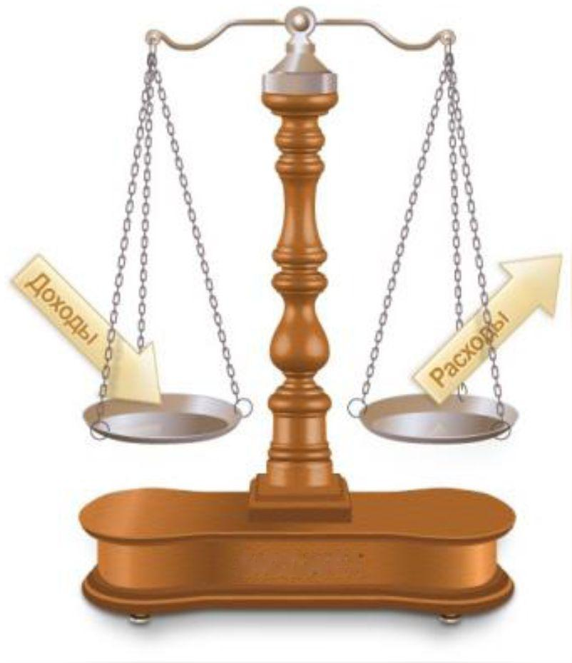
ИСПОЛНЕНИЕ Бюджета ГОРОДА ЧЕРЕПАНОВО за 2021 год

Slide 3
Доходы бюджета города Черепаново за 2021 год, тыс. руб.
Слайд 3

Slide 4
Налоговые доходы бюджета
города Черепаново за 2021 год, тыс. руб.
Слайд 4

Slide 5
неналоговые доходы бюджета
города Черепаново за 2021 год, тыс. руб.
Слайд 5

Slide 6
Безвозмездные поступления в бюджет города Черепаново, тыс. руб.
Слайд 6

Slide 7
Доходы бюджета города Черепаново ВСЕГО, тыс. руб.
Слайд 7

Slide 8
Структура расходов бюджета
города Черепаново
Слайд 8

Slide 9
Структура расходов бюджета
города Черепаново, тыс. руб.
Слайд 9

Slide 10
Расходы бюджета города Черепаново ВСЕГО, тыс. руб.
Слайд 10

Slide 11
Источники финансирования дефицита бюджета города Черепаново, тыс. руб.
Слайд 11

Slide 12
Всю информацию об исполнении бюджета за 2021 год можно найти на официальном сайте администрации города Черепаново: www.admcherepanovo.ru в разделе «Бюджет для граждан»
Слайд 12

Slide 13
Спасибо за внимание!

